Slide 1
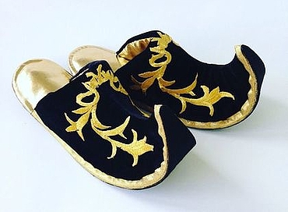
Государственное Бюджетное Образовательное Учреждение г. Москвы Школы № 1467 структурное подразделение № 1
«В поисках башмачков»
Старшая группа
Воспитатель : Глебова Анастасия Евгеньевна
Инструктор по физ. культуре: Галицких Марина Васильевна
Москва 2020г.

Slide 2
